Slide 2
Заголовок раздела
Подзаголовок раздела

Slide 3
Заголовок слайда
Списки не должны быть длинным
3-7 пунктов достаточно
Если их больше, то сгруппируйте по какому-нибудь признаку и разнесите на разные слайды
Формулируйте пункты кратко. Это просто якоря вашего выступления, а не конспект.

Slide 4
Заголовок слайда

Slide 5
Текст и объект
Требования к изображениям и фотографиям читайте в брендбуке.
Переносите «висячие предлоги» на новою строку, нажав Shift+Enter.
Нужно привязывать предлоги и союзы к следующему за ними слову

Slide 6
Для длинных заголовков уменьшайте размер шрифта, но лучше сократить
Вторая строка в длинном заголовке должна быть длиннее первой.
В качестве маркеров списка выберите кружочки или тире.
Не берите сложные по форме маркеры, они отвлекают.

Slide 7
Иконки
Короткие списки можно проиллюстрировать иконками
Их можно взять на последних слайдах
А еще их можно перекрашивать прямо в PowerPoint, сменив цвет во вкладке Формат
Список следует выравнивать
по середине относительно высоты слайда

Slide 8
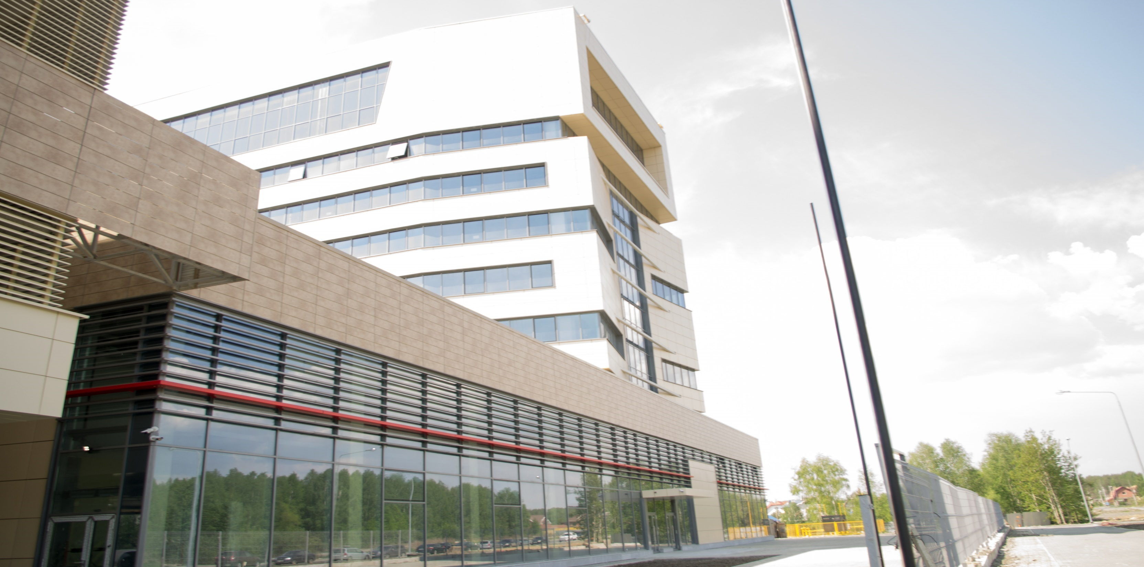
Фотографии лучше делать размером на весь слайд, а текст можно разместить на подложке

Slide 9
Можно написать тезис на фоне, а слева (или справа) разместить картинку

Slide 10
Один емкий тезис может занимать целый слайд

Slide 11
Подпись под рисунком
Требования к изображениям и фотографиям читайте в брендбуке.

Slide 13
Логотипы продуктов
Не используйте больше трех логотипов на одном слайде, для списков есть иконки!
Если нужного логотипа тут нет, ищите его на ui.skbkontur.ru или у дизайнеров.
Подробнее о логотипах онлайн-сервисов и о логотипах программных продуктов

Slide 14
Иконки продуктов
Как и когда нужно использовать иконки продуктов, а не логотипы?
Контур
Экстерн
Диадок
Фокус
Норматив
Бухгалтерия
Бухта
Эльба
Отчет ПФ
Документовед
Эксперт
Алкодекларация
Алкосверка
ЕГАИС
EDI (Ритейл)
Закупки
ОФД
УЦ
Безопасность
Крипто
Бухгалтерия Онлайн
Школа бухгалтера
Школа эл. торгов
Академия
Декларант
ФМС
Сверка
Отчет.ру
Продажи
Биллинг
Контур-Персонал
Контур-Зарплата
КБА
КББ

Slide 15
Иконки
Можно перекрасить, сменив цвет во вкладке Формат

Slide 16
Еще иконки
Дополнительный набор. Иконки можно перекрасить, сменив цвет во вкладке Формат.

